Slide 1
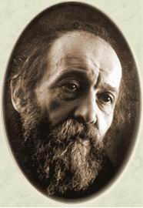
Ляпунов Алексей Андреевич
25.09 (08.10) 1911 г. — 23.06.1973 г.

Slide 2
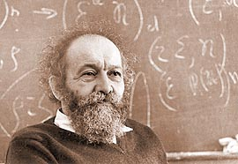
Член-корреспондент АН СССР
Алексей Андреевич Ляпунов –
выдающийся математик и педагог,
один из основоположников отечественной
кибернетики, биоматематики и математической
лингвистики.
Основные направления его исследований — теория
множеств, математическая логика, машинный
перевод, программирование, разработка
управляющих (кибернетических) систем.

Slide 3
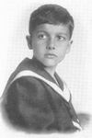

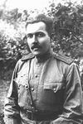
Семья Алексея Андреевича принадлежала к известному роду Ляпуновых, в котором были и знаменитые ученые, и известные деятели русской культуры. Ляпуновы имели родственные
связи с семьями выдающихся русских ученых —
И. М. Сеченова, А. Н. Крылова, П. Л. Капицы и др.
Увлечение математикой пробудил у него отец.
В 1928 году Алексей Андреевич закончил
специальную среднюю школу N 42 и поступил на
физико-математический факультет Московского
университета, но через полтора года покинул его
«как лицо дворянского происхождения».
С 1932 года Алексей Андреевич становится учеником академика Н. Н. Лузина. Под его руководством и по составленным им программам получает математическое образование. Сдав экстерном экзамены по университетским курсам в МГУ, он получает высшее образование и включается в исследования в области теории множеств
С 1943 по 1945 год он в должности командира топографического взвода в артиллерии принимает участие в боях. Работы А. А. Ляпунова по теории стрельбы появились сразу после войны. Это результат его размышлений в военное время.

Slide 4
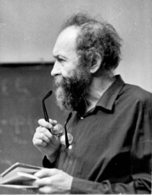

1945 г. - 1951 г. - лаборант кафедры артиллерийской инструментальной разведки, преподаватель, старший преподаватель,
с 1950 г. профессор кафедры математики Артиллерийской академии им. Ф.Э.Дзержинского.
1964 г. - Избран членом-корреспондентом Академии наук СССР. 1968 г. - 1973 г. - Член Ученого совета Института кибернетики АН УССР.
1955 г. - 1964 г. - Руководитель созданного им общемосковского семинара по кибернетике, в работе которого принимали участие математики, биологи, экономисты, инженеры, военные, лингвисты, философы.
1961 г. - 1970 г. - Заведующий отделом математической логики и кибернетики Института математики СО АН СССР.
1950 г. - Присуждена ученая степень доктора физико-математических наук. Утвержден в звании профессора по кафедре математики Артиллерийской академии им. Ф.Э.Дзержинского.
1951 г. – 1953 г. (июнь) – Старший научный сотрудник МИАН СССР.
1952 г. - 1961 г. - Профессор кафедры вычислительной математики механико-математического факультета МГУ
С 1954 г. старший научный сотрудник отдела программирования, с 1958 г. старший научный сотрудник отдела кибернетики Отделения прикладной математики (впоследствии Института прикладной математики).

Slide 5
Еще в середине 50-х годов, когда кибернетика в СССР считалась "буржуазной лженаукой", ученый активно выступил в защиту этого перспективного научного направления. Под его руководством в стране начались первые исследования в области кибернетики
С 1961 года Алексей Андреевич работал в Институте математики Сибирского отделения АН СССР, где фактически создал отделение кибернетики. В Новосибирске он также основал кафедру теоретической кибернетики Новосибирского университета и лабораторию кибернетики Института гидродинамики СО АН СССР, которыми руководил до конца своей жизни

Slide 6
К настоящему времени мы располагаем доступными публикациями основных трудов Алексея Андреевича. Они относятся к различным областям знания. В числе их необходимо, в первую очередь, отметить труды по
— теории множеств,
— общим вопросам кибернетики,
— программированию и его теории,
— машинному переводу и математической лингвистике,
— кибернетическим вопросам биологии,
— философским и методологическим проблемам науки.
Большое внимание А. А. Ляпунов уделял пропаганде и распространению идей кибернетики. Он основал издание серии сборников «Проблемы кибернетики», создал и редактировал серию книг «Кибернетика в монографиях», организовал публикацию переводов лучших работ зарубежных авторов в серии «Кибернетический сборник».

Slide 7
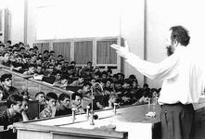
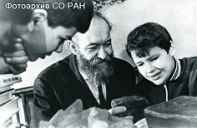
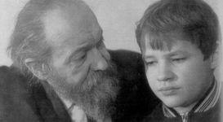
А. А. Ляпунов был ярким педагогом и пропагандистом научных знаний. Он был одним из инициаторов создания в 1962 г. первой в нашей стране физико-математической школы-интерната при Новосибирском университете, первым председателем ее Ученого совета и активным лектором. Он был также одним из организаторов Всесибирских математических олимпиад и летних физматшкол в Академгородке.
Алексей Андреевич Ляпунов оставил после себя много учеников нескольких поколений: от докторов наук и членов-корреспондентов АН СССР до вчерашних и сегодняшних школьников. Для них его жизненный путь является примером рыцарского служения науке и народу нашей страны.

Slide 8
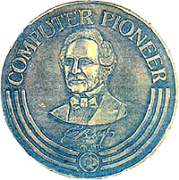
Заслуги Алексея Андреевича Ляпунова
в области науки и воспитании научных
кадров были отмечены многими правительственными наградами. В 1996 году одной из самых авторитетных организаций в области высоких технологий — IEEE Computer Society А. А. Ляпунов посмертно был удостоен медали "Computer Pioneer". На обратной стороне медали надпись: «Компьютерное общество признало Алексея Андреевича Ляпунова основателем советской кибернетики и программирования».

